Slide 1
2022.08.25 分析TF
関係者外秘
サンプルの由来・起源に係る評価結果の更新状況
（2号機ウェル差圧調整ライン堆積物：2WEL2101A～C）
ICP-MS定性分析結果（2WEL2101A, C）

Slide 2
関係者外秘
ICP-MS定性分析における簡易同定の考え方（概要）
未知試料（2WEL2101A, C）の測定値において有意な正味計数率を示すm/zの抽出
測定試料（操作ブランク試料、未知試料）の計数率[cps]が検出限界値（μ+3σ）※以上を示すm/zを抽出。（検出限界値未満のものは<DLとして除外）
※ 検出限界値：ブランク溶液（硝酸溶液）の繰り返し測定における計数率の平均値μとその標準偏差σより算出。
検出限界値を超えるm/zについて、正味計数率（測定試料の計数率 － μ）を算出。
未知試料の正味計数率が、操作ブランク試料の正味計数率の2倍以上の場合に、有意値が得られたm/zとして抽出。（2倍未満のものは操作ブランクと同程度と見做して除外）
H, C, N, O, Ar等に由来する分子イオンによる影響の大きいm/zは除外
各m/zの天然同位体、及びORIGEN組成（長半減期核種のみ）との比較
複数の同位体が該当する場合は重複分の元素を包絡して記載。
希ガス成分は除外。
当該元素の他の質量数での正味計数率との大小関係から元素を絞り込む。
該当する同位体が単一の場合はその元素を記載。
酸化物イオン・水酸化物イオン・2価イオンの影響評価
着目するm/zマイナス16or17の位置における正味計数率との比較。
着目するm/zの2倍の位置における正味計数率との比較。

Slide 3
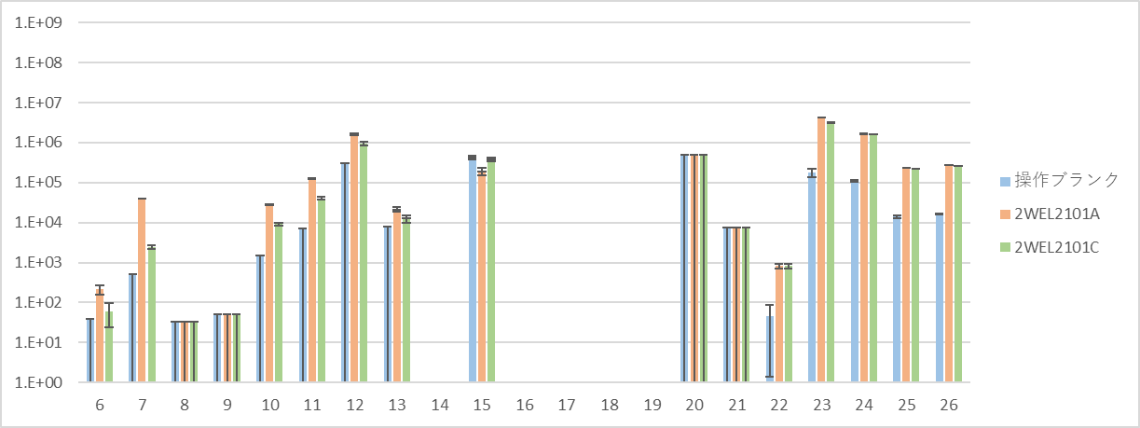
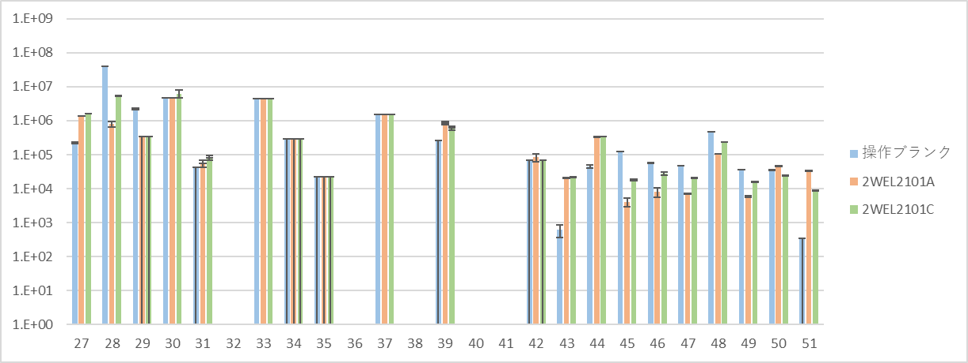
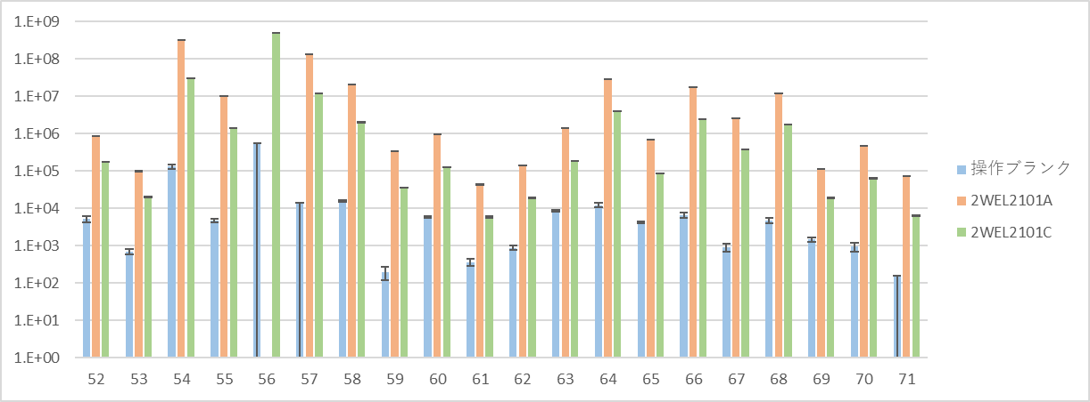
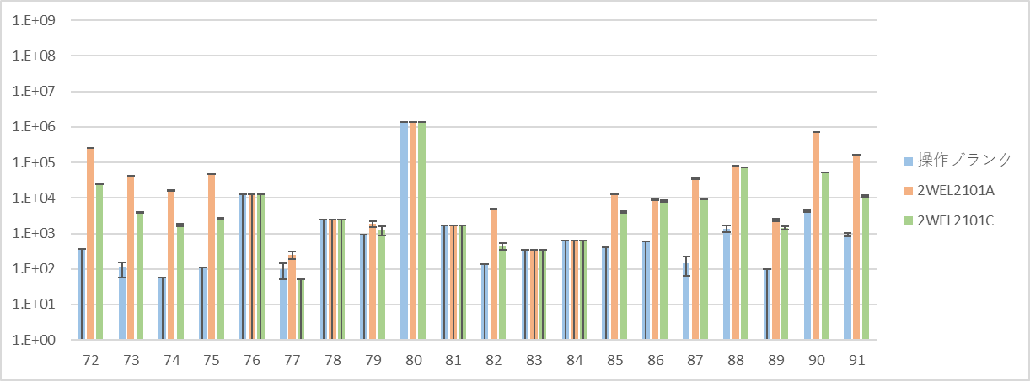
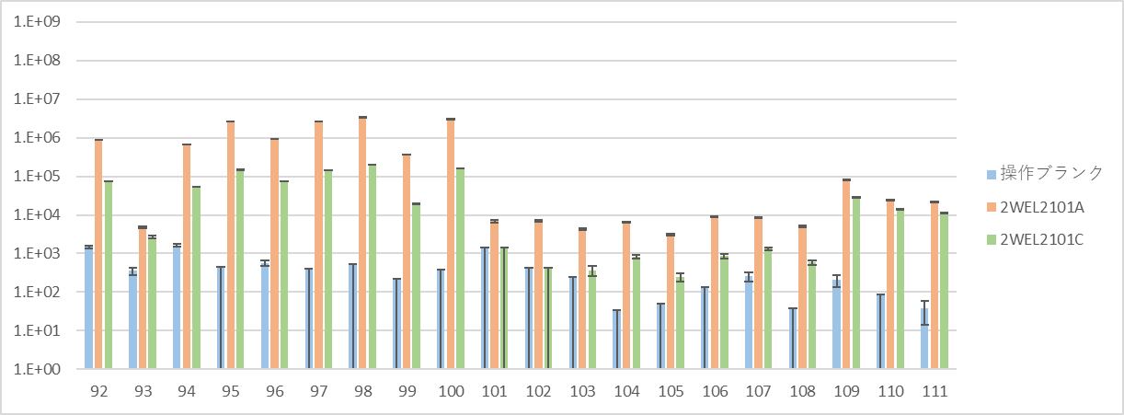
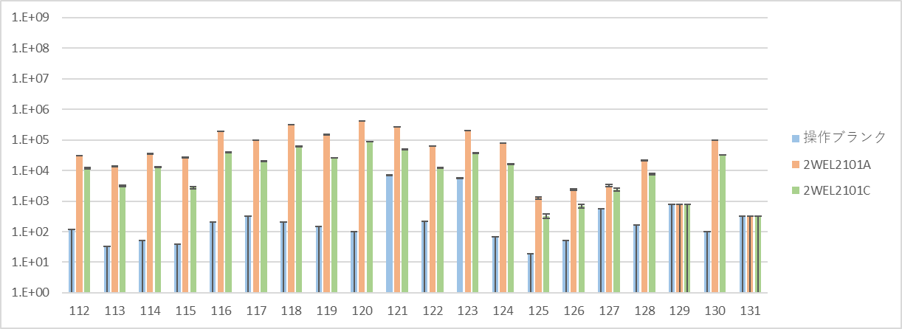
関係者外秘
同定結果
個々のm/zにおいて長半減期核種からの寄与を含む可能性についてコメントを追記しているが、元素の同定結果には影響を与えない。
C
Na
Mg
Al
K
B
Ca
Li
V
Fe
Zn
Cr
Mn
Fe/Ni
Cu
Sr
Zr
Ni
Co
Ga
FeO/FeOH
As
Rb
Rb/Sr
Br
Se
Y
Se
m/z=126 長半減期核種としてSn-126（半減期10万年）の寄与も否定できない？（FP由来のSn同位体の中では最も生成量が多い。m/z = 126での正味計数率自体が低いため、天然由来のSnが主と考えられるm/z = 117~120, 122, 124の中に紛れても判別できない）
m/z=125 ORIGENでは長半減期核種ではないがSb-125（半減期2.8年でTe125生成）も少なからず存在。
Mo
Ag
Sn
Sb
Te
Zr/Mo
Zr/Mo
Zr/Mo
Zr//Nb/Mo
Tc
Cd/Sn
Cd/Sn
Te/Ba
Cd/In
In/Sn
Ru/Pd
Ru/Pd
Pd/Cd
Pd/Cd
Pd/Cd
Cd
Cd/Sn
Ru
Rh
Pd
I
縦軸：正味計数率[cps] 横軸：m/z
エラーバーは計数誤差を推定（カウント数の平方根から）して表示

Slide 4
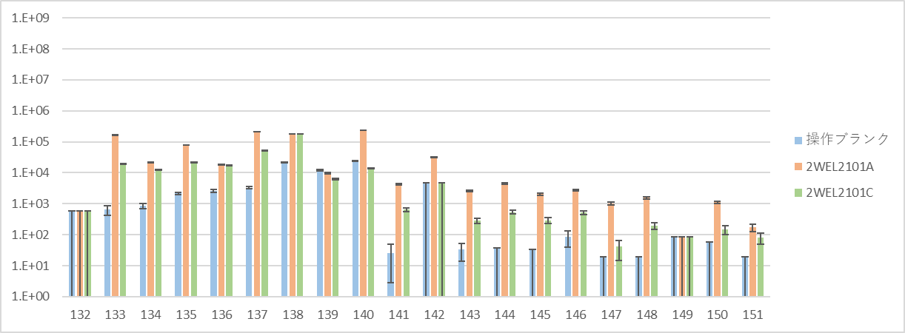
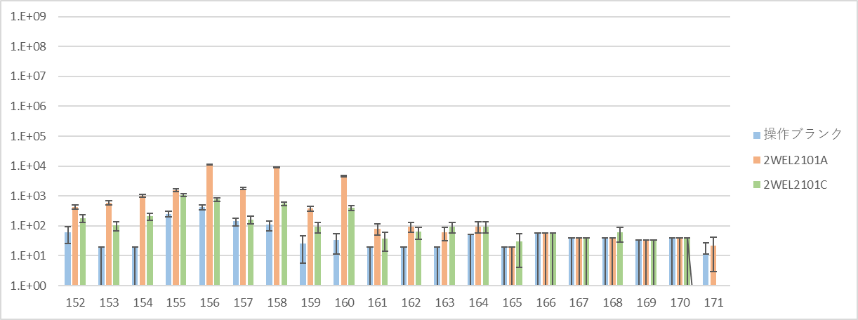
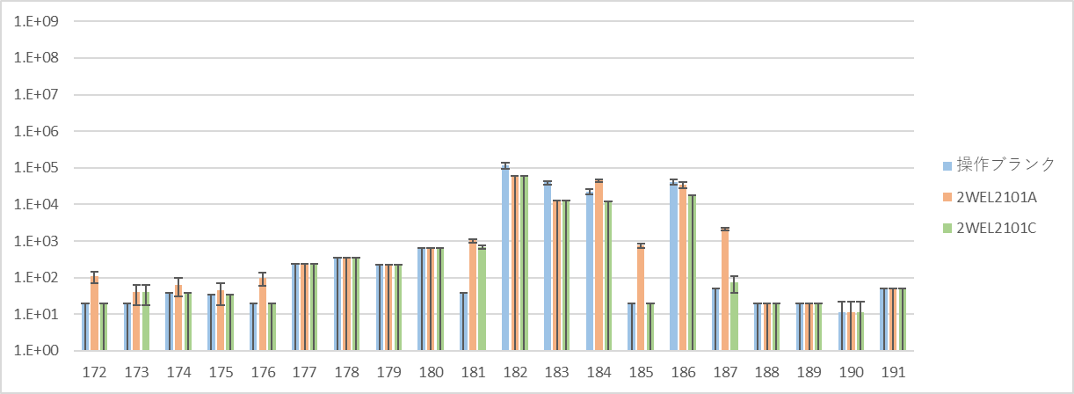
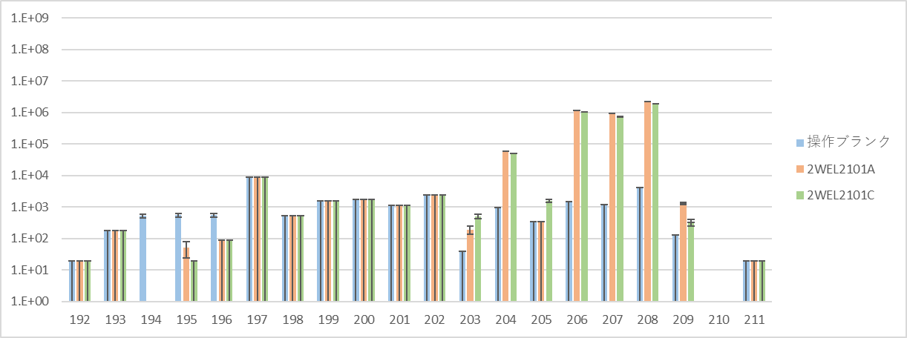
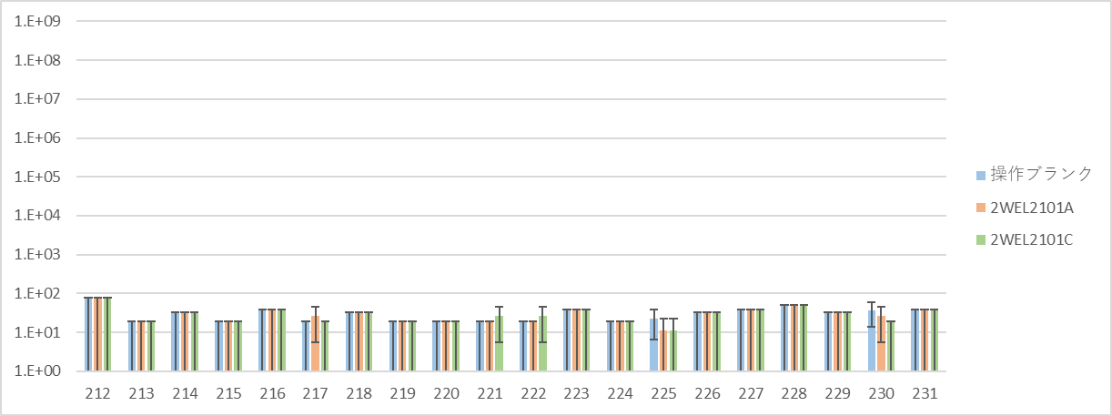
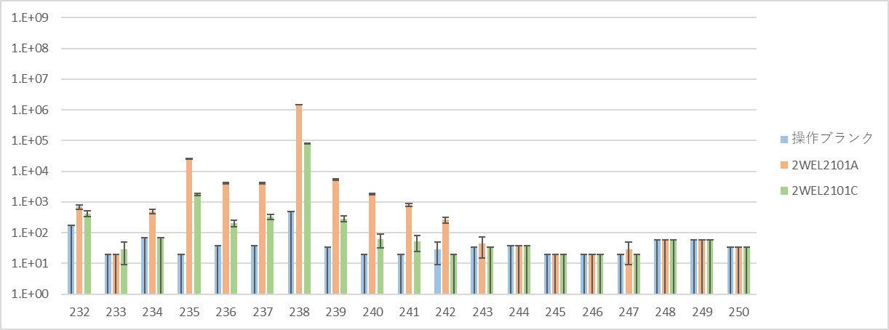
関係者外秘
同定結果
個々のm/zにおいて長半減期核種からの寄与を含む可能性についてコメントを追記しているが、元素の同定結果には影響を与えない。
※66 m/z=151 長半減期核種としてSｍ-151の寄与（半減期87年）も否定できない？
Nd
Eu
Ba/La/Ce
Gd
Cs
Cs/Ba
Cs/Ba
REO/REOH
（RE:希土類元素）
Ba/Ce
Ce
Ba
Ce/Nd
Nd/Sm
Pr
Sm
Sm/Gd
Sm/Gd
Tb
Pb
Re
Tl
W
GdO/GdOH
Ta
Bi
U
Pu
Th
Np
Pu/Am
縦軸：正味計数率[cps] 横軸：m/z
エラーバーは計数誤差を推定（カウント数の平方根から）して表示

Slide 5
参考 定量分析値（検量線法）
関係者外秘
ICP-MS 定性分析結果（同定元素）
（正味計数率[cps]が高い順）
試料重量 | 2WEL2101A | 2WEL2101C
溶解前 [ng] | 4.150 ×10⁷ | 6.91 ×10⁶
溶解後 [ng] | 0.653 ×10⁷ | 1.23 ×10⁶
Fe | 2WEL2101A | 2WEL2101C
Fe-56 [ng] | 2.35±0.01 ×10⁷ | 1.93±0.01 ×10⁶
Fe-57 [ng] | 5.23±0.01 ×10⁵ | 4.35±0.01 ×10⁴
10⁸～ cps
Fe,
Mo | 2WEL2101A | 2WEL2101C
Mo-95 [ng] | 6.8±0.1 ×10³ | 4.1±0.1 ×10²
Mo-97 [ng] | 6.73±0.08 ×10³ | 3.62±0.08 ×10²
Mo-98 [ng] | 8.7±0.1 ×10³ | 5.3±0.1 ×10²
10⁷～10⁸ cps
Zn, Mn,
U | 2WEL2101A | 2WEL2101C
U-234 [ng] | 2±2 ×10⁰ | <LOQ
U-235 [ng] | 1.68±0.02 ×10² | 1.22±0.02 ×10¹
U-236 [ng] | 2.6±0.2 ×10¹ | 2.0±0.2 ×10¹
U-238 [ng] | 8.05±0.06 ×10³ | 5.92±0.06 ×10²
10⁶～10⁷ cps
Na, Mo, Pb, Mg, C, U, Cu, Al,
Ni, K, Cr, Zr, Sn, Tc, Co, Ca, Sb, Ce, Cs, B, Ga,
Ni | 2WEL2101A | 2WEL2101C
Ni-60 [ng] | 5.00±0.01 ×10³ | 6.4±0.1 ×10²
Ni-61 [ng] | 2.11±0.01 ×10² | 3.2±0.1 ×10¹
Ni-62 [ng] | 6.91±0.01 ×10² | 9.08±0.03 ×10¹
10⁵～10⁶ cps
10⁴～10⁵ cps
Ag, Sr, As, W, Li, V, Te, Ba, Cd, Rb, Gd,
Cr | 2WEL2101A | 2WEL2101C
Cr-52 [ng] | 3.42±0.06 ×10³ | 6.3±0.6 ×10²
Cr-53 [ng] | 3.79±0.01 ×10² | 7.2±0.1 ×10¹
Zr | 2WEL2101A | 2WEL2101C
Zr-90 [ng] | 追而 | 追而
Zr-91 [ng] | 追而 | 追而
10³～10⁴ cps
Ru, Pu, Se, Pr, Rh, Np, I, Pd, Nd, Y, Re, Br, Bi, Sm, Ta,
B | 2WEL2101A | 2WEL2101C
B-10 [ng] | 1.04±0.01 ×10³ | 3.28±0.01 ×10²
B-11 [ng] | 4.0±0.1 ×10³ | 1.4±0.1 ×10³
10²～10³ cps
Th, Eu, Tb, Tl
Cs | 2WEL2101A | 2WEL2101C
Cs-133 [ng] | 4.58±0.05 ×10² | 5.8±0.5 ×10¹
計54元素
Ag | 2WEL2101A | 2WEL2101C
Ag-107 [ng] | 2.94±0.03 ×10¹ | 5.0±0.3 ×10⁰
Ag-109 [ng] | 2.7±0.2 ×10² | 9.33±0.01 ×10¹
下線：定量分析（検量線法）の対象元素
斜体：定量分析（検量線法）で求めた同位体比が天然比と異なる元素
Li | 2WEL2101A | 2WEL2101C
Li-6 [ng] | <LOQ | <LOQ
Li-7 [ng] | 3.31±0.02 ×10² | <LOQ
Nd | 2WEL2101A | 2WEL2101C
Nd-143 [ng] | 5.47±0.09 ×10⁰ | 5.4±0.9 ×10^{–1}
Nd-145 [ng] | 4.0±0.3 ×10⁰ | 4±3 ×10^{–1}
Nd-146 [ng] | 5.8±0.1 ×10⁰ | 1.2±0.1 ×10⁰
※溶解液中の重量

Slide 6
サンプル中含有元素の由来・起源の評価結果（ウェル調整ライン堆積物） (1/3)
関係者外秘
（暫定版）
赤字：追記箇所
元素 | 当該元素を含む材料の候補 | 分析結果の特徴 | 由来・起源の評価結果
Li | 海水^{[1]}，核反応¹⁰B(n,α)⁷Liによる生成，etc. | 【ICP-MS（定性・定量）】 ⁷Li検出 | いずれの可能性も否定できない。
B | 中性子吸収材（B₄C），海水^{[1]}，大気粉塵^{[1]}，etc. | 【ICP-MS（定性・定量）】 ^{10, 11}B検出 （天然同位体比に近い） | いずれの可能性も否定できない。
Mg | 海水^{[1]}，コンクリート^{†[2]}，ケーブル絶縁体^{[3]}，etc. | 【SEM/EDX】 Mg-Si-Ti粒子， 【ICP-MS(定性)】 Mg | 海水やコンクリート主成分のひとつであるCaを含んでいないことから、ケーブル構成材料（絶縁体の一部にMgO）を含んでいると考えられる。
Si | コンクリート^{[2]}，フランジシール^{[3]}，保温材^{[3]}， ケーブル絶縁体^{[3]}，ケーブルシース^{[3]}， SUS^{†[2]}，炭素鋼^{†[2]}，etc. | 【SEM/EDX】 Mg-Si-Ti粒子 | 同上
Ti | 塗料^{[3]}，インコネル^{[2]}，コンクリート^{†[2]}，etc. | 【SEM/EDX】 Mg-Si-Ti粒子，Ti粒子 | 同上
Cr | SUS^{[2]}，インコネル^{[2]}， ケーブル（補償導線）^{[3]}，etc. | 【ICP-MS（定性・定量）】 ^{52, 53}Cr検出（天然同位体比に近い） 【WDX】 U-Zr粒子（粒子上または近傍にCr-Fe） 【SEM/EDX】 U-Zr-Fe-Cr粒子，Cr濃集部分あり。 | U粒子中のCrは、Feとともに含まれることから、補償導線よりも構造材（SUS，インコネルなど）由来と考えられる。 それ以外の濃集部分は、いずれの可能性も考えられる。
Fe | 炭素鋼^{[2]}，SUS^{[2]}，インコネル^{[2]}，etc. | 【ICP-MS（定性・定量）】 ^{56, 57}Fe検出（天然同位体比に近い。最も多い金属元素） 【WDX】 Fe-Zn粒子，U-Zr粒子（粒子上または近傍にCr-Fe） 【SEM/EDX】 広く分布（Fe-O），Fe-(Zn,Al), Fe-(Al) | 炭素鋼（腐食生成物）が主。ごく少量のSUSやインコネルの成分を含む可能性あり。
Co | 放射化生成物，炭素鋼^{†[2]}，SUS^{†[2]}，etc. | 【γ線測定】 ⁶⁰Co検出 【ICP-MS(定性)】 Co | 放射化生成物を含む。
Ni | SUS^{[2]}，インコネル^{[2]}， ケーブル（Cu-Ni，補償導線）^{[3]}，etc. | 【ICP-MS（定性・定量）】 ^{60, 61, 62}Ni検出（天然同位体比に近い） 【SEM/EDX】Ni濃集部分あり。 | いずれの可能性も否定できない。
Zn | 塗料^{[3]}，メッキ^{[3]}，ケーブル絶縁体^{[3]}， Cu-Zn（検出機器の構成材料）^{[3]}，etc. | 【WDX】 Fe-Zn粒子 【SEM/EDX】 Fe-(Zn,Al)，Fe-O上に点在 【ICP-MS(定性)】 Zn | 炭素鋼（腐食生成物）が主

Slide 7
サンプル中含有元素の由来・起源の評価結果（ウェル調整ライン堆積物） (2/3)
関係者外秘
（暫定版）
赤字：追記箇所
元素 | 当該元素を含む材料の候補 | 分析結果の特徴 | 由来・起源の評価結果
Zr | ジルカロイ（被覆管，チャンネルボックス），etc. | 【WDX】 U-Zr粒子（粒子上または近傍にCr-Fe） 【SEM/EDX】 U-Zr粒子 【ICP-MS(定性・定量)】 ・・・ | ジルカロイ（被覆管，チャンネルボックス）
Mo | 核分裂生成物（^{95~98, 100}Mo）^{[4]}，グリス^{[3]}，SUS316^{[2]}，炭素鋼^{†[2]}， etc. | 【ICP-MS（定性・定量）】 ^{95, 97, 98}Mo検出（天然と異なる同位体比） | 核分裂生成物を含む可能性あり
Ag | 核分裂生成物（^{109, 110m}Ag）^{[4]}，etc. | 【ICP-MS（定性・定量）】 ^{107, 109}Ag検出（天然と異なる同位体比） | 核分裂生成物を含む可能性あり
Sb | 核分裂生成物（^{121, 123, 125}Sb）^{[4]}，ケーブル絶縁体^{[3]}，etc. | 【γ線測定】 ¹²⁵Sb検出 【ICP-MS(定性)】 Sb | 核分裂生成物を含む。
Cs | 核分裂生成物（^{133, 134, 135, 137}Cs）^{[4]}，海水^{[1]}，etc. | 【γ線測定】 ¹³⁴Cs，¹³⁷Cs検出 【ICP-MS（定性・定量）】 ¹³³Cs検出 | 核分裂生成物を含む。
Nd | 核分裂生成物（^{142~146, 148, 150}Nd）^{[4]}，etc. | 【ICP-MS（定性・定量）】 ^{143, 145, 146}Nd検出（天然と異なる同位体比） | 核分裂生成物を含む可能性あり
Eu | 核分裂生成物（^{153~155}Eu）^{[4]}，etc. | 【γ線測定】 ¹⁵⁴Eu検出 | 核分裂生成物を含む。
U | 燃料（^{234, 235, 236, 238}U），海水^{[1]}，etc. | 【ICP-MS（定性・定量）】 ^{234~236, 238}U検出（²³⁵U/²³⁸U同位体比は燃焼組成の炉心平均値^{[4]}に近い） 【WDX】 U-Zr粒子（粒子上または近傍にCr-Fe） 【SEM/EDX】 U-Zr粒子 | 燃料
上記元素のほか、ICP-MS計数率（定性分析）より、微量元素としてMn, Na, Pb, C, Cu, Al, K, Sn, Tc, Ca, Ce，Ga, Sr, As, W, V, Te, Ba, Cd, Rb, Gd, Ru, Pu, Se, Pr, Rh, Np, I, Pd, Y, Re, Br, Bi, Sm, Ta, Th, Eu, Tb, Tl を同定。
参照情報
[1] | 海水組成：文献（日本海水学会，1994）の表2-1および表2-2，文献（野崎，1997）の表1，文献（国立天文台，2011）のp.963～964. 大気粉塵（B）：文献（新エネルギー・産業技術総合開発機構，2008）の5.2節.
[2] | 構造材，コンクリート組成：文献（原子力安全技術センターHP）のTable 4～14，プラント仕様（fdada HP），文献（小野寺，1981）の表1，各種ミルシート，金属材料特性データベース（KEY to METALS©）. 参照した材料中の含有率が1wt%（10,000 ppm）未満のものは † を付した。
[3] | 計装系（ダクト含む）の構成元素：文献（東京電力，2013；東京電力HD，2021a；2021c；2021d；2021e）に掲載の概略仕様およびSEM/EDX測定結果.
[4] | 核分裂生成物（FP），放射化生成物の種類：ORIGENによる炉心平均燃焼組成（西原ほか，2012）や廃棄物試料の分析結果（IRID, 2019b）.

Slide 8
サンプル中含有元素の由来・起源の評価結果（ウェル調整ライン堆積物） (3/3)
関係者外秘
引用文献
fdada HP： https://fdada.info/docs/pdf/PS-Unit2-01.pdf
原子力安全技術センターHP：https://www.nustec.or.jp/anzenjissho/introduction/ga1_4.html#t2
IRID (2019b)：“廃棄物試料の分析結果（1～3号機原子炉建屋内瓦礫）”，廃炉・汚染水対策チーム会合／事務局会議（第65回）資料３－４－３，平成31年4月25日. https://www.meti.go.jp/earthquake/nuclear/decommissioning/committee/osensuitaisakuteam/2019/04/index.html
国立天文台 編 (2011)：“理科年表 平成24年（机上版）”，丸善出版．
日本海水学会，日本ソルト・サイエンス研究財団 編 (1994)：“海水の科学と工業”，東海大学出版会，pp.27-44.
西原 健司，岩元 大樹，須山 賢也 (2012)：“福島第一原子力発電所の燃料組成評価”，JAEA-Data/Code 2012-018.
野崎 義行 (1997)：“５．最新の海水の元素組成表（1996年版）とその解説”，日本海水学会誌，第51巻，第5号，pp.302-308．
小野寺 真作 (1981)：“原子力圧力容器用鋼材”，鉄と鋼，第67巻，第7号，pp.880-890.
新エネルギー・産業技術総合開発機構（2008）：“ほう素及びその化合物”，有害性評価書 Ver 1.0, No. 127. 化学物質排出把握管理促進法政令号番号 1-304. https://www.nite.go.jp/chem/chrip/chrip_search/dt/pdf/CI_02_001/hazard/hyokasyo/No-127.pdf（2022年3月19日現在）
東京電力株式会社 (2013)：“2号機TIP案内管付着物の簡易金属分析結果について”，東京電力福島第一原子力発電所廃炉対策推進会議／事務局会議（第10回）資料３－１，2013年11月28日 https://www.meti.go.jp/earthquake/nuclear/20131128_01.html
東京電力HD (2021a)：“２号機シールドプラグ高濃度汚染への対応状況および今後の計画について”，特定原子力施設監視・評価検討会（第90回），資料３，2021年4月19日．東京電力ホールディングス株式会社 https://www.nsr.go.jp/data/000349463.pdf
東京電力HD (2021c)：“有機化合物を含む可燃性ガスの発生源に関する過去の調査結果から得られた情報について”，東京電力福島第一原子力発電所における事故の分析に係る検討会（第２２回），2021年9月14日．東京電力ホールディングス株式会社 https://www.nsr.go.jp/data/000364992.pdf
東京電力HD (2021d)：“ケーブル及び塗料の可燃性有機ガス発生量評価計画”，東京電力福島第一原子力発電所における事故の分析に係る検討会（第２３回），2021年10月19日．東京電力ホールディングス株式会社 https://www.nsr.go.jp/data/000367851.pdf
東京電力HD (2021e)：“ケーブル及び保温材の可燃性ガス発生量評価予備試験速報”，東京電力福島第一原子力発電所における事故の分析に係る検討会（第２７回），2021年12月21日．東京電力ホールディングス株式会社 https://www.nsr.go.jp/data/000376559.pdf
東京電力HD (2021f)：“ケーブル・塗料・保温材の可燃性ガス発生量評価試験結果”，東京電力福島第一原子力発電所における事故の分析に係る検討会（第２８回），2022年2月28日．東京電力ホールディングス株式会社 https://www.nsr.go.jp/data/000382270.pdf

Slide 9
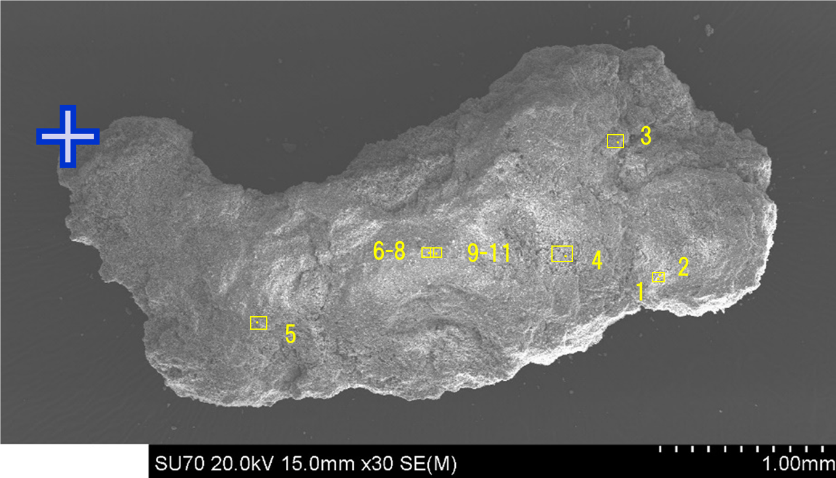
参考 SEM/EDXでの検出結果まとめ（6/30 分析TF）
暫定版
各着目領域とその周辺で検出された元素（2WEL2101B-1）
元素 | 領域01～11
Mg | Mg-Si-Ti^{（領02-2）},
Si | Mg-Si-Ti^{（領02-2）},
Ti | Ti^{（領02-1）}, Mg-Si-Ti^{（領02-2）}
Cr | Zr-U-Fe-Cr^{（領01）}, Crの濃集領域が点在
Fe | 広く分布（Fe-O）, Fe-(Zn,Al)^{（領06）}, Fe-(Al)^{（領07,08）},
Ni | Niの濃集領域が点在
Zn | Fe-(Zn,Al)^{（領06）}, Znの濃集領域が点在
Zr | Zr-U-Fe-Cr^{（領01）}, Zr-U-Fe^{（領04）}, Zr-U-Fe-Cr^{（領05）},
U | Zr-U-Fe-Cr^{（領01）}, U^{（領03）}, Zr-U-Fe^{（領04）}, Zr-U-Fe-Cr^{（領05）},
その他、当初着目していた元素の有無
Cs, Mo：濃集領域なし
Cl：濃集領域なし。

